Slide 1
Palazzo Farinosi Branconi, L'Aquila
Proposta didattica per le scuole
ANNO SCOLASTICO 2026 – 2027

Slide 2
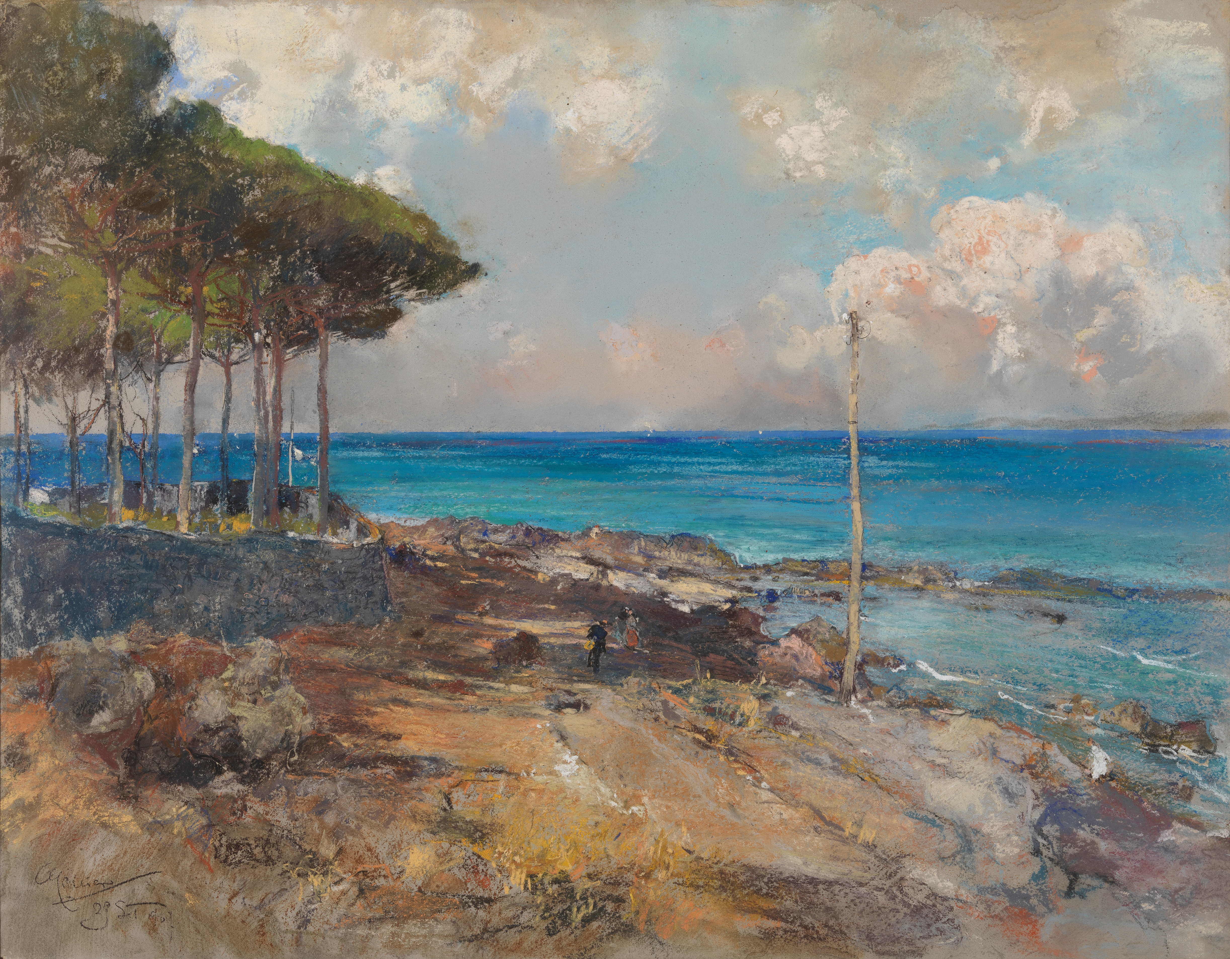
Palazzo Farinosi Branconi
La collezione permanente
L’offerta didattica di Palazzo Farinosi Branconi valorizza la collezione permanente attraverso il dialogo tra opere, palazzo, pubblico e territorio aquilano.
I percorsi sono rivolti alle scuole di ogni ordine e grado e adattati alle diverse fasce d’età. Le attività coinvolgono gli studenti in esperienze attive e partecipative degli spazi museali. Le proposte spaziano da percorsi sensoriali per i più piccoli ad approfondimenti storico-artistici e civici per i più grandi. Visite interattive, laboratori e itinerari tematici stimolano creatività, pensiero critico e sviluppo cognitivo. Particolare attenzione è dedicata all’inclusività e all’accessibilità, anche per gli studenti con bisogni educativi speciali.

Slide 3
INFANZIA
DAI 3 AI 5 ANNI
UN MUSEO PIENO DI ANIMALI
DIPINGO COME I PALIZZI!
Modalità di svolgimento: visita interattiva con laboratorio
Durata: 90 minuti
Un percorso alla scoperta degli animali nascosti nelle opere della sezione ottocentesca. Cani, pecore e cavalli diventano guide per osservare dettagli, colori e storie rappresentate.
Attraverso giochi e narrazioni i bambini scoprono il significato simbolico degli animali nell’arte e il loro legame con la vita quotidiana e la fantasia.
L’attività si conclude con un laboratorio creativo in cui i bambini realizzano una “maschera animale”.
Modalità di svolgimento: visita interattiva con laboratorio
Durata: 90 minuti
Partendo dalle opere dei fratelli Palizzi, i bambini scopriranno vedute e paesaggi ottocenteschi ammirando campagne, montagne e cieli lontani.
L’osservazione è il motore per invitare i piccoli partecipanti ad immaginare storie dentro le immagini.
L’attività si completa con un laboratorio creativo in cui ciascun bambino è chiamato a realizzare il proprio paesaggio del cuore con i colori a cera.

Slide 4
PRIMARIA
DAI 6 AI 10 ANNI
ALLA SCOPERTA DELLE NOSTRE RADICI
PAESAGGIO E STORIE D'ABRUZZO
Modalità di svolgimento: visita interattiva con laboratorio
Durata: 90 minuti
La visita al museo è dedicata alla scoperta del palazzo, delle sue decorazioni, degli stemmi e della storia della famiglia Branconio. Attraverso il racconto i bambini scoprono cos’è un albero genealogico, quale sia il suo significato e quello dei legami familiari.
Dalla riflessione sul passato gli studenti vengono invitati a realizzare, in laboratorio, l’albero genealogico della propria famiglia, arricchendolo con disegni, simboli e colori.
Modalità di svolgimento: visita interattiva con laboratorio
Durata: 90 minuti
Tra paesaggi e scene di vita quotidiana, le opere di Francesco Paolo Michetti e Filippo Palizzi raccontano il territorio e il paesaggio umano abruzzese. I dipinti di Palazzo Farinosi Branconi offrono l’occasione per conoscere usi, tradizioni e mestieri tipici del territorio.
L’esperienza di visita si conclude con un laboratorio creativo in cui ciascun bambino realizza un acchiappasogni decorato con fili di lana, ispirato ai colori e ai materiali della tradizione pastorale.

Slide 5
SECONDARIA DI 1° GRADO
DAGLI 11 AI 13 ANNI
WHAT IF...?
SGUARDI AL FEMMINILE
Modalità di svolgimento: visita interattiva con laboratorio
Durata: 90 minuti
Tra paesaggi e scene di vita quotidiana, le opere di Francesco Paolo Michetti e Filippo Palizzi raccontano il territorio e il paesaggio umano abruzzese. I dipinti di Palazzo Farinosi Branconi offrono l’occasione per conoscere usi, tradizioni e mestieri tipici del territorio.
L’esperienza di visita si conclude con un laboratorio creativo in cui ciascun bambino realizza un acchiappasogni decorato con fili di lana, ispirato ai colori e ai materiali della tradizione pastorale.
Modalità di svolgimento: visita interattiva con laboratorio
Durata: 90 minuti
Un viaggio nel tempo, tra Seicento e Ottocento, alla scoperta delle figure femminili del mondo dell’arte: Madonne solenni, sante coraggiose e donne della vita quotidiana accompagneranno gli studenti nell’osservazione di espressioni, abiti e simboli.
Il percorso permetterà di riflettere sui diversi modi in cui la donna è stata rappresentata nel tempo: come simbolo di devozione, forza, lavoro e bellezza. Chiamati a compiere uno “scambio di ruoli”, i ragazzi infine reinventeranno i personaggi osservati, trasformando sante in popolane o contadine in Madonne.

Slide 6
SECONDARIA DI 2° GRADO
DAI 14 AI 18 ANNI
LEGGERE LE IMMAGINI: L'ARTE SACRA SECONDO PANOFSKY
L'AQUILA CAPITALE CULTURA 2.0
Modalità di svolgimento: visita interattiva con laboratorio
Durata: 90 minuti
Attraverso il metodo di lettura dell’immagine elaborato da Erwin Panofsky, gli studenti analizzeranno alcune opere d’arte sacra imparando a distinguere il piano dell’osservazione visiva, quello del significato simbolico e quello del contesto storico.
Cosa vedo? Cosa significa? Cosa racconta?
Divisi in gruppi, i ragazzi lavoreranno su schede di analisi e confronteranno le proprie interpretazioni, riflettendo infine su come le immagini influenzino ancora oggi la comunicazione contemporanea.
Modalità di svolgimento: visita interattiva con laboratorio
Durata: 90 minuti
In occasione della candidatura de L’Aquila a Capitale italiana della Cultura il museo diventa spazio per riflettere su identità, memoria e futuro della città.
Gli studenti vengono invitati a leggere le opere in relazione al contesto storico e urbano e a riflettere sul ruolo dei musei nella rigenerazione culturale e sociale dei territori.
In laboratorio gli studenti, suddivisi in gruppi, sono chiamati a creare un progetto curatoriale giovanile (spot, manifesto o campagna) su L’Aquila Capitale della Cultura.

Slide 7
CONTATTI
Programma la visita
Tutte le attività didattiche sono gratuite e si svolgono su prenotazione.
E-mail : lagalleria@bper.it
Tel. 059/2021598
Sito web: www.lagalleriabper.it/didattica-e-laboratori

Slide 8
Grazie!
La Galleria BPER

